Slide 1
এই স্লাইডটি সম্মানিত শিক্ষকবৃন্দের জন্য তাই Slide টি Hide করে রাখা হয়েছে।
এই পাঠ উপস্থাপনের জন্য স্লাইডের নিচের দিকে নোটে প্রয়োজনীয় নির্দেশনা দেয়া আছে। পাঠ উপস্থাপনের ক্ষেত্রে নিজস্ব কৌশল প্রয়োগ করতে পারেন। প্রেজেন্টেশনটি F5 Key চেপে শুরু করতে পারেন। তাহলে Hide Slide Show করবে না।

Slide 2
আজকের ক্লাসে সবাইকে অনেক অনেক-
শু
ভে
চ্ছা

Slide 3
মোঃহাসান আলী
সহকারী শিক্ষক
mfhasan219@gmail.com
সাঙ্গিশ্বর উচ্চ বিদ্যালয় চৌদ্দগ্রাম,কুমিল্লা ।

Slide 4
ভিডিও লিঙ্ক এ ক্লিক করুন
https://www.youtube.com/watch?v=4Awc_MzwLsc

Slide 5
শ্রেণিঃ ষষ্ঠ
বিষয়ঃ বাংলা ১ম পত্র
সময়ঃ ৫০ মিনিট
তারিখঃ ২৬/০৯/১৯
মানুষ জাতি
-সত্যেন্দ্রনাথ দত্ত

Slide 6
এই পাঠ শেষে শিক্ষার্থীরা-
কবি পরিচিতি বলতে ও লিখতে পারবে।
কবিতাটি শুদ্ধ উচ্চারণে পড়তে পারবে।
নতুন শব্দগুলোর অর্থসহ বাক্য ও অনুচ্ছেদ গঠন করতে পারবে।
কবিতার চরণসমূহের ভাবার্থ বিশ্লেষণ করতে পারবে।

Slide 7
কবি পরিচিতি
কাব্যগ্রন্থঃ
হোম শিখা
জন্মঃ ১৮৮২খ্রিস্টাব্দে
সত্যেন্দ্রনাথ দত্ত
বেণু ও বীণা
অভ্র আবির
কুহু ও কেকা
মণি মঞ্জুষা
মৃত্যুঃ ১৯২২ খ্রিস্টাব্দে
বিদায় আরতি
তুলির লিখন
ফুলের ফসল

Slide 8
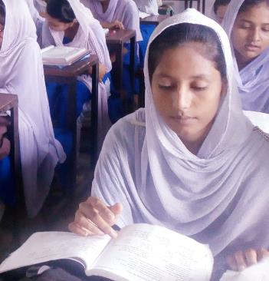
কবি সত্যেন্দ্রনাথ দত্তের জীবনী সম্পর্কে ৩টি বাক্য লিখ

Slide 9
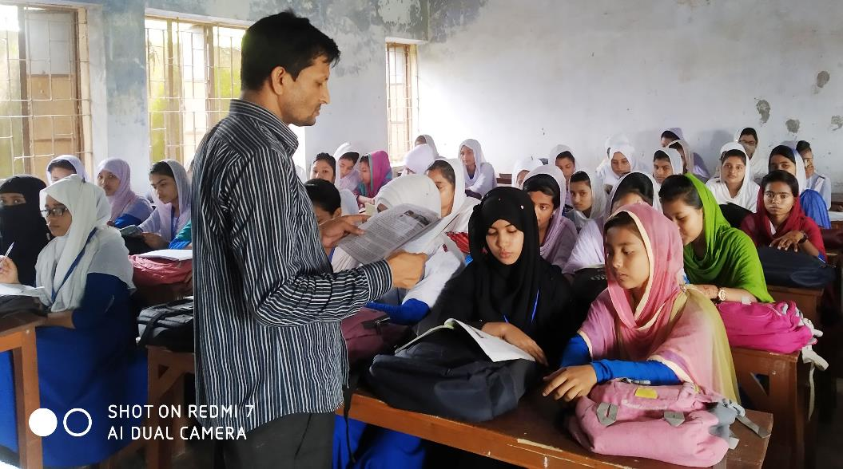
আদর্শ পাঠ

Slide 10
সরব পাঠ

Slide 11
নতুন শব্দের অর্থ ও বাক্য গঠন
সূর্য ও চাঁদ
রব শশী
ঠান্ডা ও গরম
শীতাতপ
ক্ষধা তৃষ্ণার জ্বালা
ক্ষুধা ও পিপাসার কষ্ট

Slide 12
নতুন শব্দের অর্থ ও বাক্য গঠন
যুঝি
যুদ্ধ করি
পুষ্ট /শক্ত/সমর্থ
ডাঁটো
দোসর
সাথি /সঙ্গী

Slide 13
নতুন শব্দের অর্থ ও বাক্য গঠন
ধলো
সাদা / ফরসা / শুভ্র
স্থল। উঁচু ভূমি / চর
ডাঙা
ছোপ
রঙের পোঁছ

Slide 14
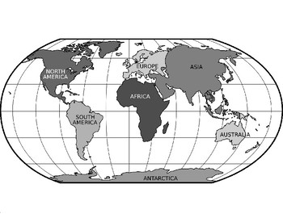
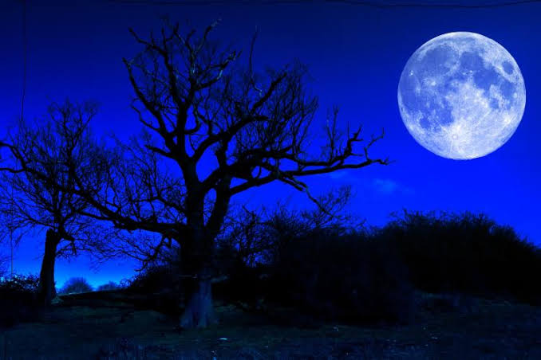
মানুষ জাতি
-সত্যেন্দ্রনাথ দত্ত
জগৎ জুড়িয়া এক জাতি আছে
সে জাতির নাম মানুষ জাতি;
এক পৃথিবীর স্তন্যে লালিত
একই রবি শশী মোদের সাথি।

Slide 15
শীতাতপ ক্ষুধা তৃষ্ণা জ্বালা
সবাই আমরা সমান বুঝি,
কচি কাচাগুলি ডাঁটো করে তুলি
বাঁচিবার তরে সমান যুঝি।

Slide 16
দোসর খুঁজি ও বাসর বাঁধি গো,
জলে ডুবি, বাঁচিপাইলো ডাঙা,
কালো আর ধলো বাহিরে কেবল
ভিতরে সবার সমান রাঙা।

Slide 17
বাহিরে ছোপ আঁচড়ে সে লোপ
ভিতরে রঙ পলকে ফোটে,
বামুন,শূভ্র,বৃহৎ,ক্ষুদ্র
কৃত্রিম ভেদ ধূলায় লোটে।

Slide 18
রাগে অনুরাগে নিদ্রিত জাগে
আসল মানুষ প্রকট হয়,
বর্ণে বর্ণে নাই রে বিশেষ
নিখিল জগৎ ব্রহ্মময়।

Slide 19
বংশে বংশে নাহিকো তফাত
বনেদি কে আর গর –বনেদি,
দুনিয়ার সাথে গাঁথা বুনিয়াদি
দুনিয়া সবারি জনম-বেদি।

Slide 20
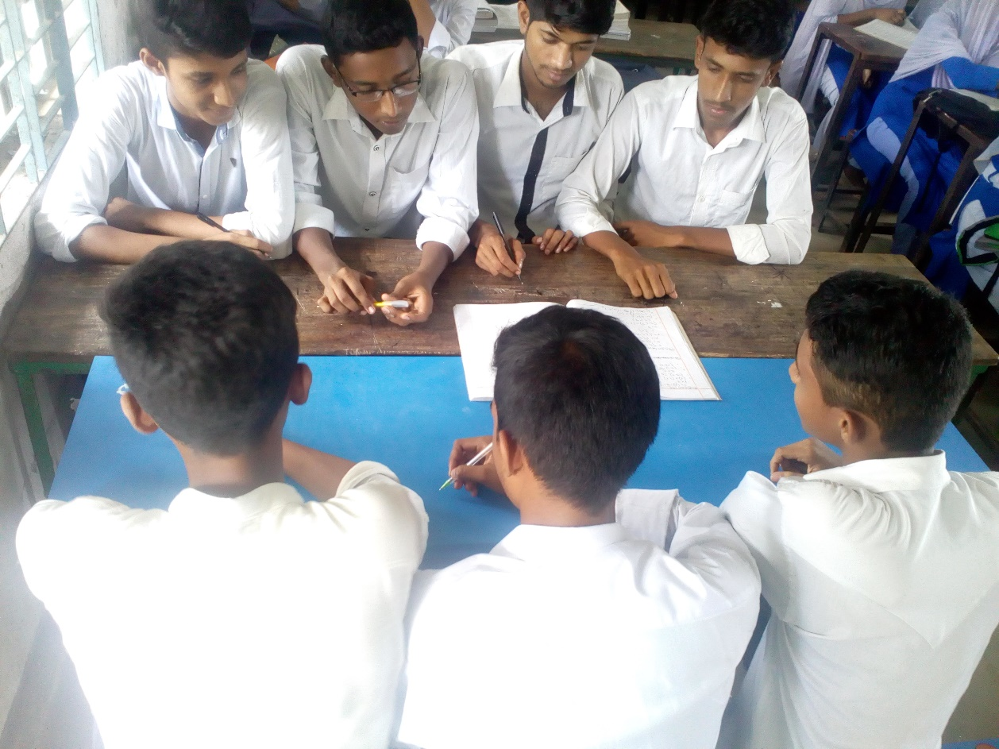
তোমার শ্রেণিতে বিভিন্ন ধর্মের সহপাঠীদের সাথে সম্পর্কের
প্রভাব কেমন তা নিজের ভাষায় আলোচনা কর।

Slide 21
মূল্যায়ন
১. বিদায় আরতি কোন ধরনের গ্রন্থ?
ক) নাটক
খ) গল্প
আবার চেষ্টা করুন
আবার চেষ্টা করুন
উত্তর সঠিক হয়েছে
আবার চেষ্টা করুন
আবার চেষ্টা করুন
উত্তর সঠিক হয়েছে
আবার চেষ্টা করুন
আবার চেষ্টা করুন
গ) উপন্যাস
ঘ) কাব্যগ্রন্থ
২.সব মানুষ কিসের বিরুদ্ধে টিকে থাকার জন্য লড়াই করে ?
ক) অন্যায়ের
খ) দুশ্চিন্তার
অপশন গুলোর
উপর ক্লিক করুন
গ) প্রকৃতির প্রতিকুলতার
ঘ) মিথ্যার

Slide 22
মূল্যায়ন
অপশন গুলোর
উপর ক্লিক করুন
নিচের উদ্দীপকটি পড়ে ২ ও ৩ নম্বর প্রশ্নের উত্তর দাওঃ প্রীতি ও প্রেমেপূণ্য বাঁধনে যবে মিলি পরস্পরের,
স্বর্গ আসিয়া দাঁড়ায় তখন আমাদেরই কুঁড়ে ঘরে
৩. উদ্দীপকটি মানুষ জাতি কবিতার যে ভাব প্রকাশ করে তা হলো-
ক) বিশ্ব ভ্রাতৃত্ব
খ) সমমর্যাদা
গ) বোরো ধান
আবার চেষ্টা করুন
আবার চেষ্টা করুন
উত্তর সঠিক হয়েছে
উত্তর সঠিক হয়েছে
আবার চেষ্টা করুন
আবার চেষ্টা করুন
আবার চেষ্টা করুন
আবার চেষ্টা করুন
গ) মমত্ব
ঘ) সংহতি
২মানুষ জাতি কবিতার যে ভাবটি প্রকাশ করে তা হলো -
i.সকল মানুষের ভালোবাসার অনুভুতি অভিন্ন
ii .সকল মানুষের অভ্যন্তরীন গঠন অভিন্ন
iii. জাতিভেদ ,বর্ণভেদ কৃত্রিম
ক) i ও ii
খ) ii ও iii
গ) i ও iii
ঘ) i , ii ও iii

Slide 23
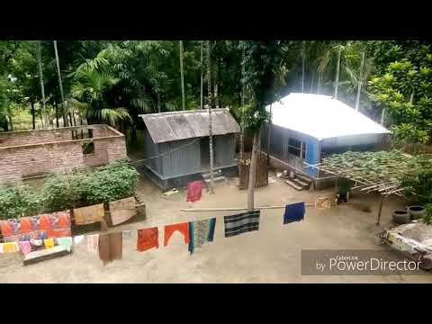
বাড়ির কাজ
তোমার বাড়িতে অতিথি এলে তুমি কিভাবে তাঁর যত্ন নিবে তা নিজের ভাষায় লিখ ?

Slide 24
ক্লাশে সহযোগিতা করার জন্য তোমাদেরকে অনেক অনেক ধন্যবাদ

